Slide 1



好运速运
移动应用项目
mlssz软件开发项目组
Notes:
READ PLEASE!
Before you open this template be sure that you have installed these fonts:
GeosansLight.ttf from: http://www.dafont.com/geo-sans-light.font
New Cicle Semi.ttf from: http://www.dafont.com/new-cicle.font
fontawesome-webfont.ttf from: http://fortawesome.github.io/Font-Awesome
All fonts are free for use in commercial projects!
If you have any problems with this presentation, please contact with me from this page: http://graphicriver.net/user/Bandidos

Slide 2
1
项目背景与价值
2
系统结构与主要功能
3
技术路线与实现方案
4
可行性分析
5
团队管理与协作

Slide 3

1
项目背景与价值
Notes:
When choice your image, you must sent it to back! ‘Right Click on Image’->’Send to Back’ ->’Send Back’

Slide 4
项目背景与价值
城市
功能
小型城市
货车私人运营
闲置时间较长
侧重功能实现
忽略浏览信息存储
浪费时间
市场
竞品
调度货车的应用软件较少
市场空白
等待开发
电脑端的应用程序
不够方便
Potential

Slide 5
项目背景与价值
解决闲置货车多的问题，帮助司机达到更好的运营目的
租车
用户
降低司机空驶率，降低租车的时间和金钱成本
货车
司机
方便直观的平台，随手可租
运营
公司
促进整个货车租赁行业的良性竞争

Slide 6
2
系统结构与主要功能
Notes:
When choice your image, you must sent it to back! ‘Right Click on Image’->’Send to Back’ ->’Send Back’

Slide 7
系统结构与主要功能
好运速运
租车用户端
货车司机端
运营公司端
订单管理模块
个人管理模块
订单管理模块
个人管理模块
成员添加模块
管理广告模块
客户端用户管理
订单状况模块
租
车
模
块
接单模块

Slide 8


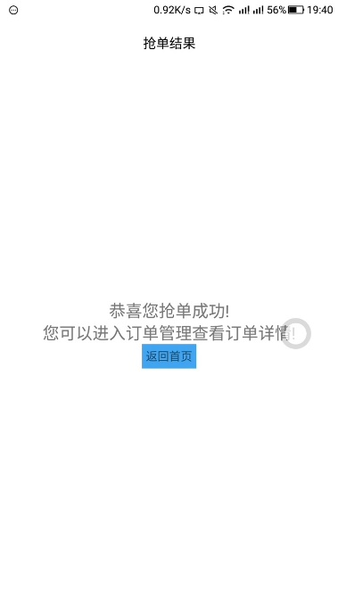
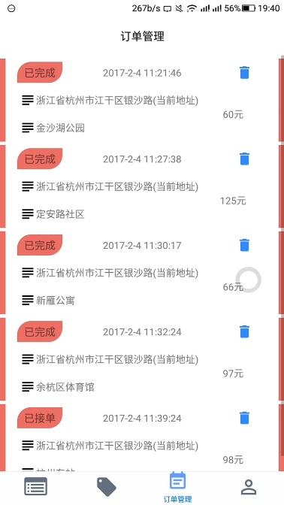
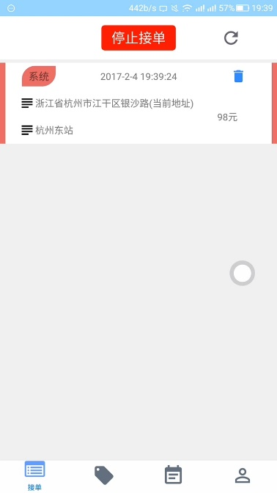
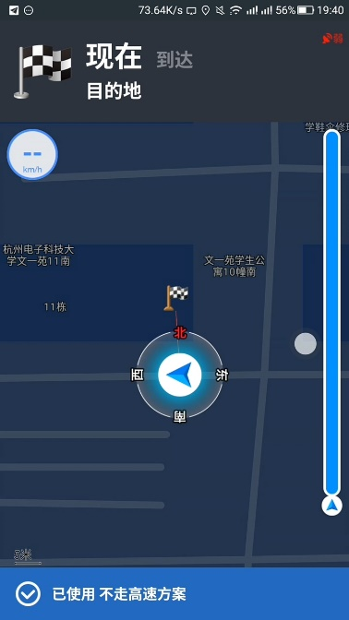
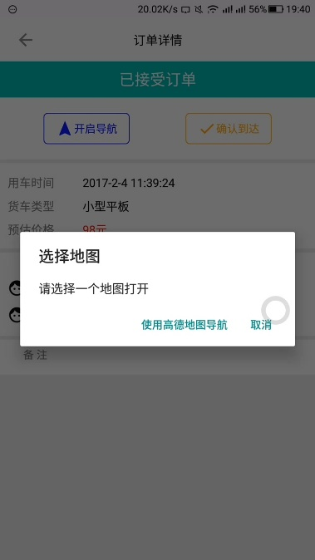
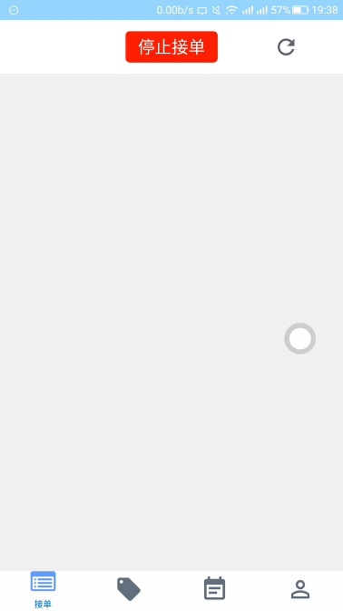
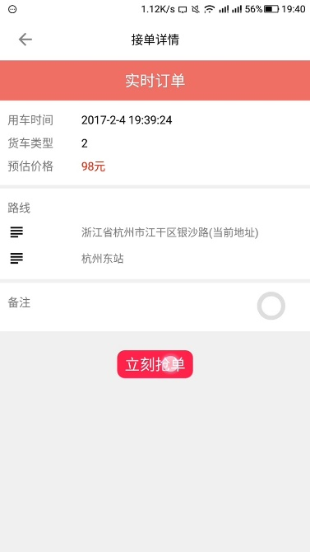
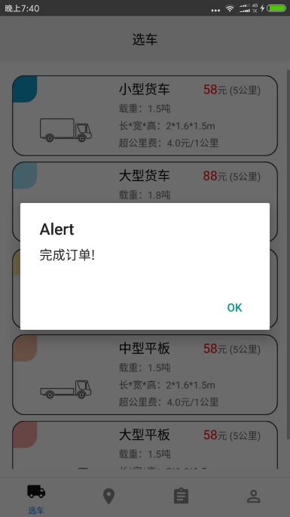
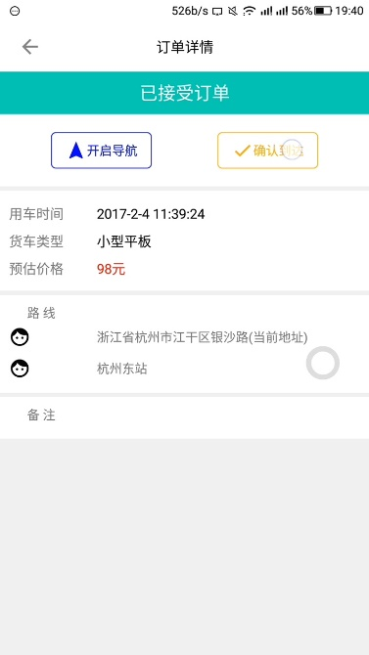
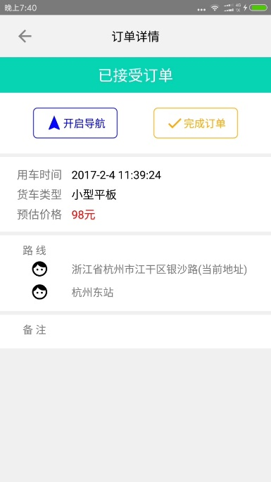
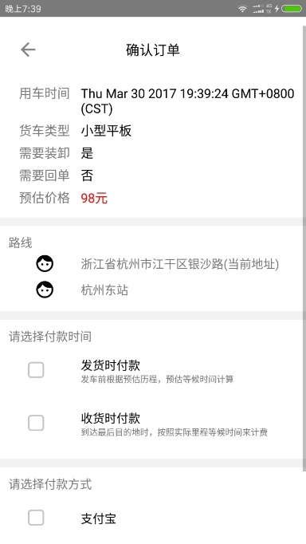
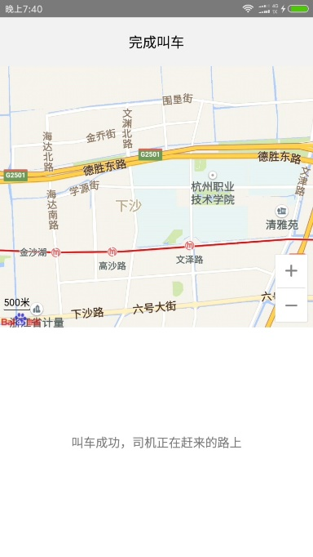
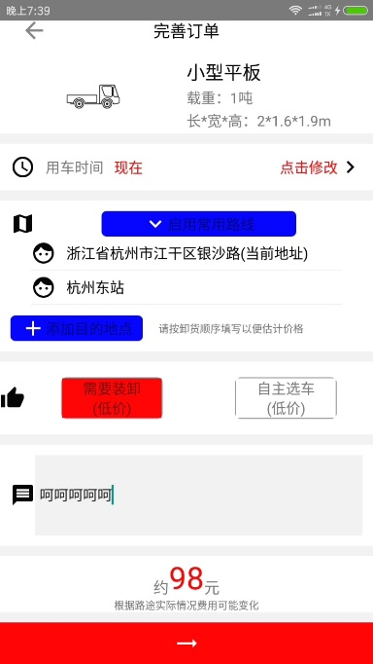
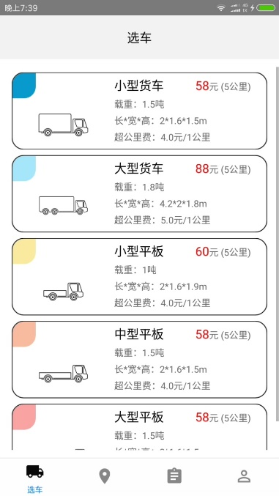
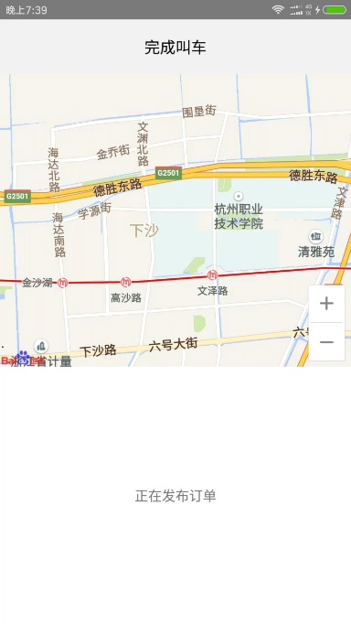
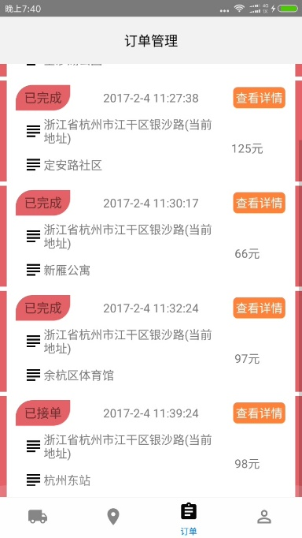
租车(系统叫车) 流程
系统结构与主要功能
用户选择车型
司机等待接单
用户叫车成功
司机进入订单管理
用户进入订单管理
用户填写订单
司机查看订单详情
租车用户端
司机发现订单
货车司机端
用户完成订单
用户查看订单详情
司机立即抢单
用户确认订单
司机开启导航
抢单成功
订单发布，用户等待
司机确认到达

Slide 9
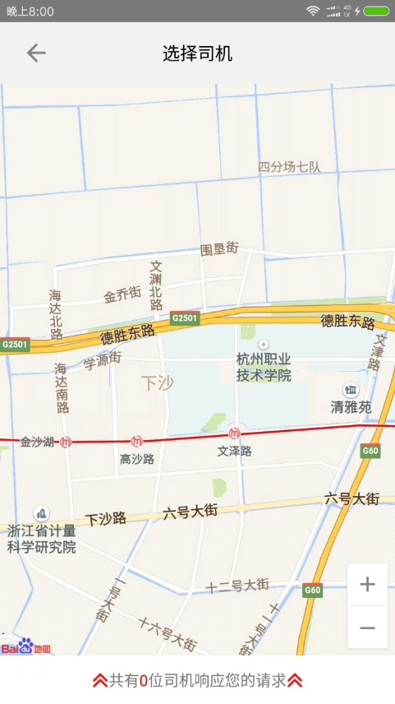
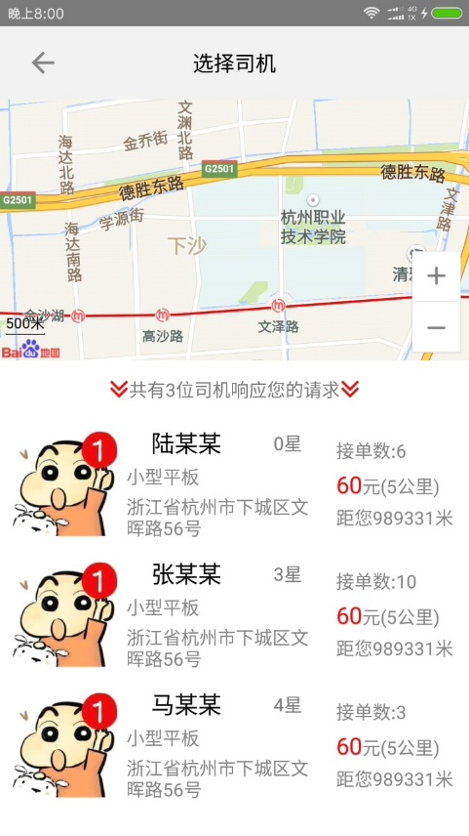
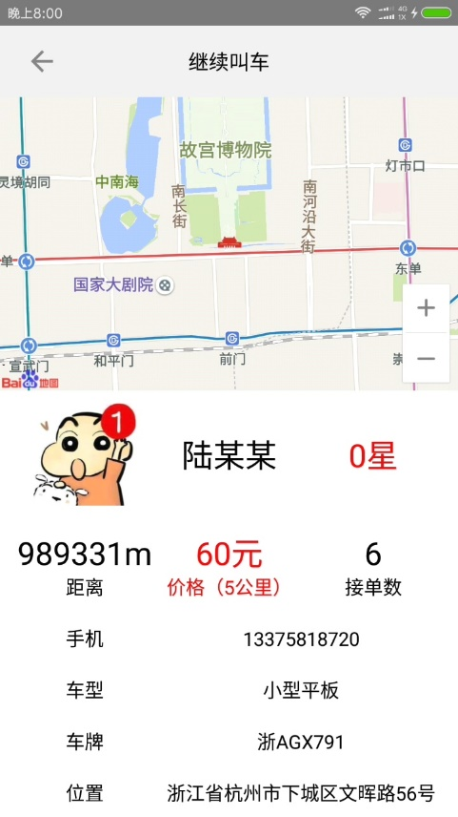
自主叫车用户端部分
系统结构与主要功能
显示地图
显示司机列表
选择司机

Slide 10
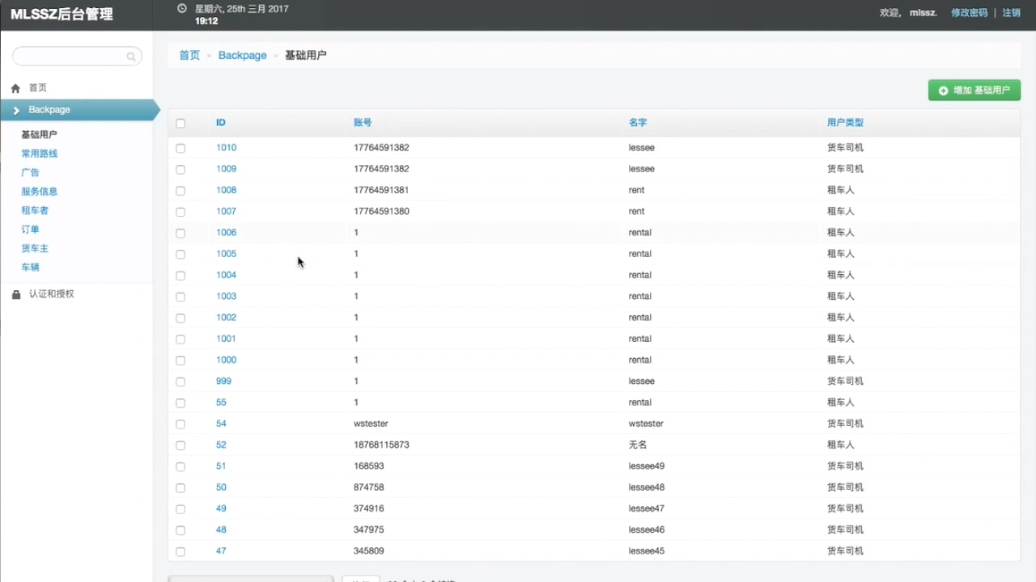
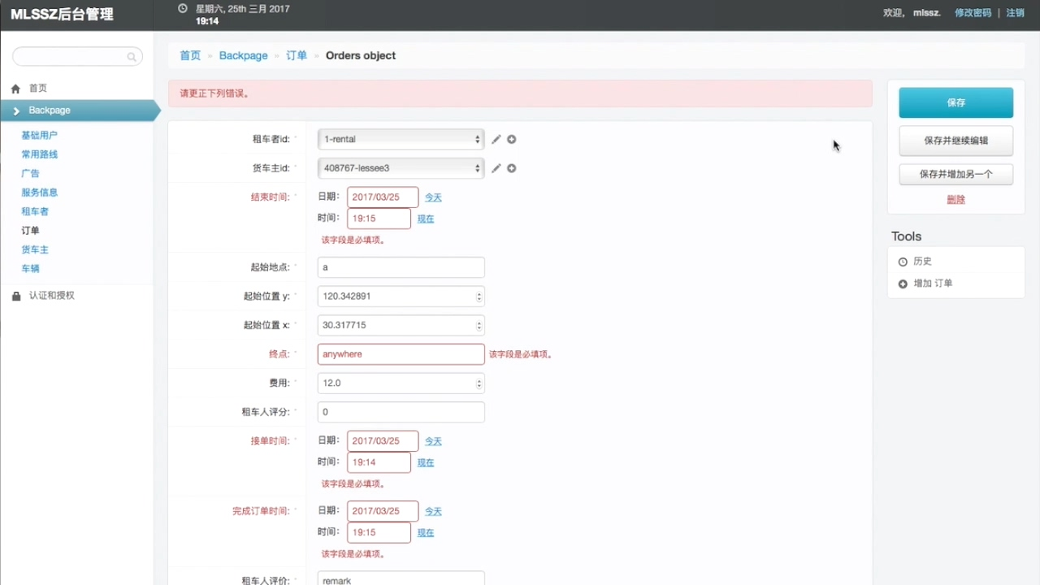
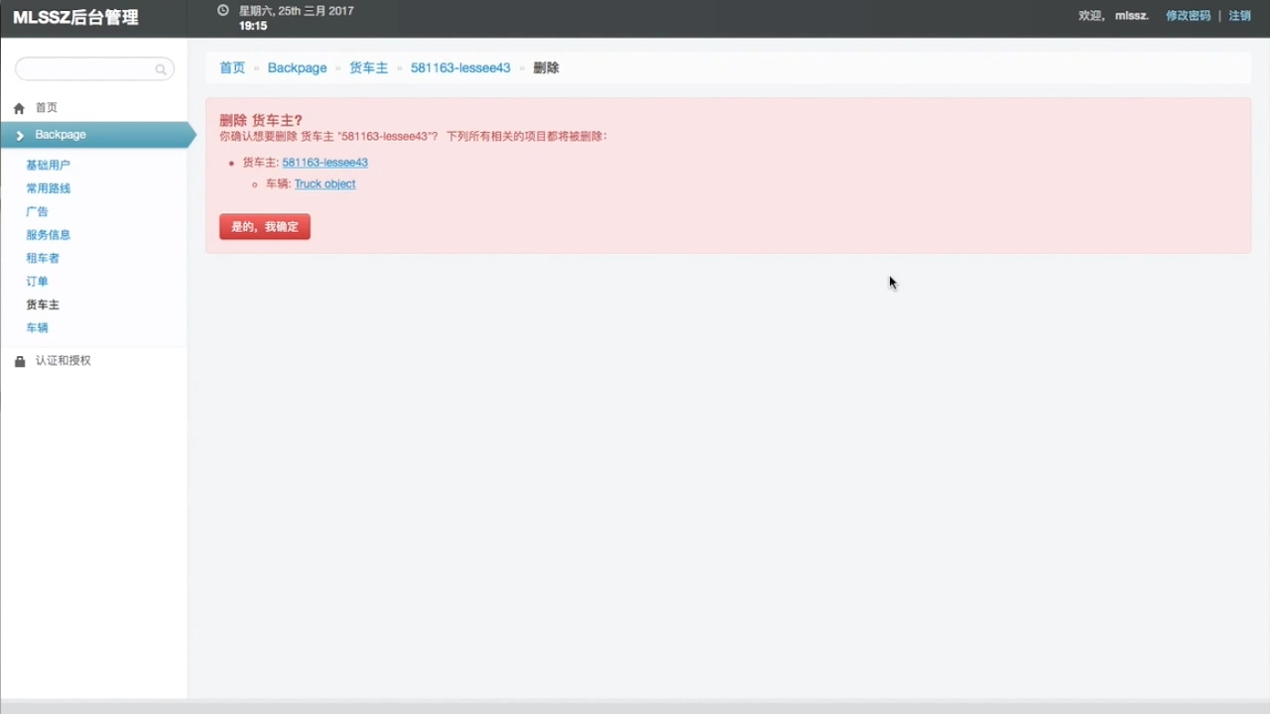
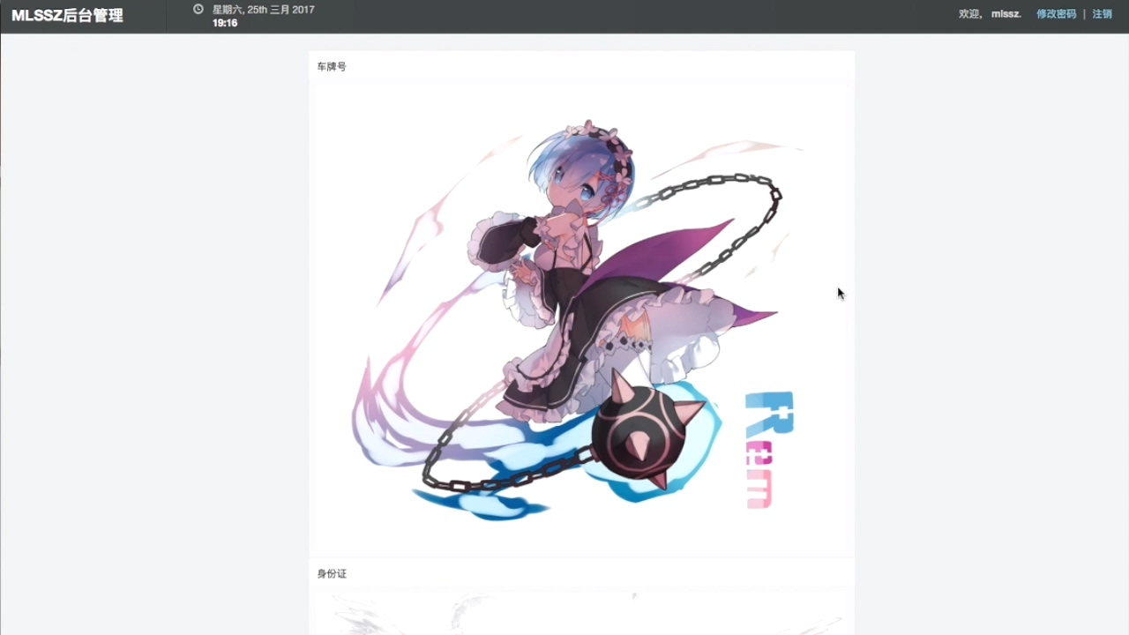
运营公司WEB端
系统结构与主要功能
基础用户
货车主管理
订单管理
车辆管理
广告管理

Slide 11
3
技术路线与实现方案
Notes:
When choice your image, you must sent it to back! ‘Right Click on Image’->’Send to Back’ ->’Send Back’

Slide 12
How it Works
技术路线与实现方案
ReactNative+Spring+SpringMVC框架技术
租车用户
货车司机
技术
表示层（手机客户端）
租车、抢单、订单管理、个人管理等
React
Native
（JS操作）
好运货车租赁
局域网或WLAN
功能层（Web服务器：Tomcat7.0）
定位城市、发布订单、抢单、订单管理、个人管理
数据层（数据库服务器：MySQL数据库）
spring
MVC
业务数据、备份数据、日志数据

Slide 13


技术亮点
技术路线与实现方案
百度地图API
云服务器
基于百度地图服务的应用接口，提供基本地图展现、搜索、定位等功能，适用于PC端、移动端、服务器等多种设备，多种操作系统下的地图应用开发。
简单高效、安全可靠、处理能力可弹性伸缩的计算服务。

Slide 14
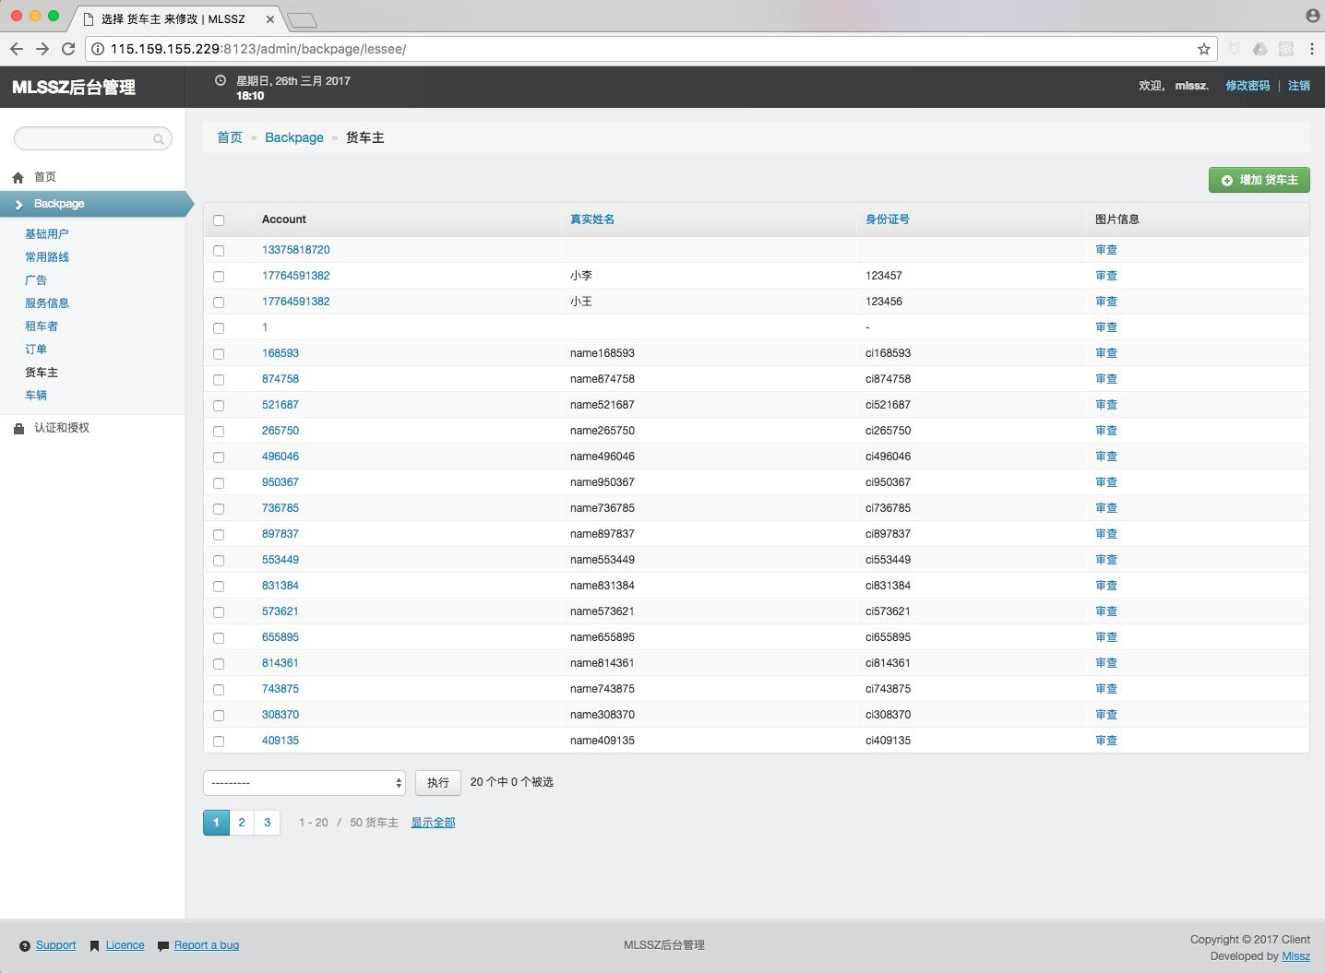

技术亮点
技术路线与实现方案
Django （Python Web框架）
Django是一个开放源代码的Web应用框架，由Python写成。采用了MVC的框架模式，适合快速开发。它强调代码复用,具有很强的可扩展性。
本系统应用Django框架编写后台管理页面，实现各项数据的高效统一管理。

Slide 15
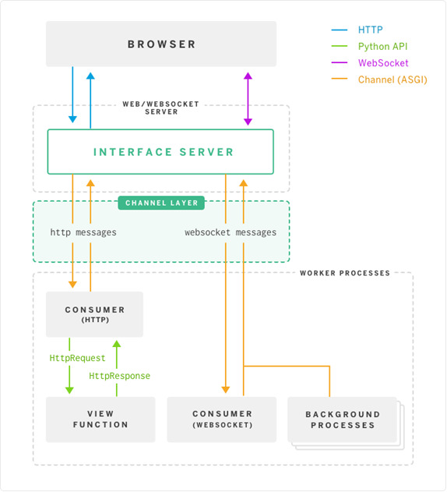
技术亮点
技术路线与实现方案
（基于Django框架）Channels
Channels 是Django框架下的Websocket方式，Channels允许Django以非常类似于传统HTTP的方式支持WebSockets。Channels也允许在运行Django的服务器上运行后台任务。HTTP请求表现以前一样,但也通过Channels进行路由。
本系统应用Channels实现实时订单通信以及用户位置坐标等必要信息的实时交流。

Slide 16
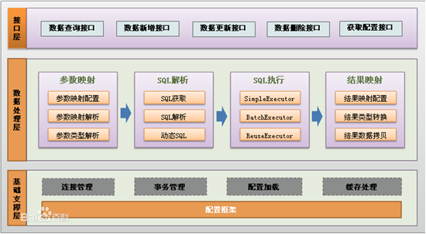
技术亮点
技术路线与实现方案
MyBatis（持久层框架）
MyBatis 是支持普通 SQL查询，存储过程和高级映射的优秀持久层框架，消除了几乎所有的JDBC代码和参数的手工设置以及结果集的检索，使用简单的 XML或注解用于配置和原始映射，将接口和 Java 的POJOs（Plain Old Java Objects，普通的 Java对象）映射成数据库中的记录。

Slide 17

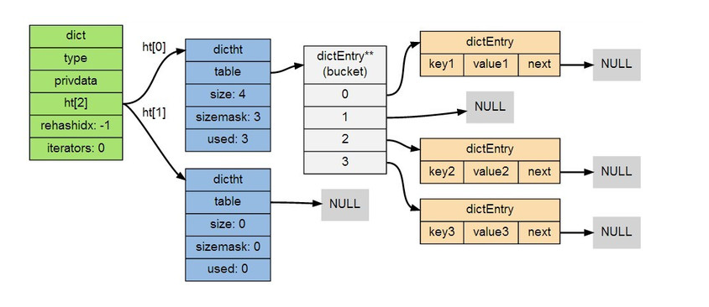
技术亮点
技术路线与实现方案
Redis
Redis是一个开源的使用ANSI C语言编写、支持网络、可基于内存亦可持久化的日志型、Key-Value数据库，并提供多种语言的API。它可以用作数据库、缓存和消息中间件。
本系统的用户登录、发布订单等功能应用到Redis来存储临时文件，实现缓存数据的整合与共享。

Slide 18
4
可行性分析
Notes:
When choice your image, you must sent it to back! ‘Right Click on Image’->’Send to Back’ ->’Send Back’

Slide 19
可行性分析
可行性分析
技术可行性
操作可行性
法律可行性
网络支持和数据库
面向对象编程
目前比较成熟的技术
硬件及软件配置要求较低。
界面美观、操作方便。
系统维护方便。
遵守法律法规
绝无侵权行为
支持正版。

Slide 20
5
团队管理与协作
Notes:
When choice your image, you must sent it to back! ‘Right Click on Image’->’Send to Back’ ->’Send Back’

Slide 21

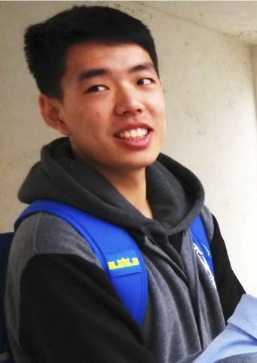




角色分工
团队管理与协作
项目经理
技术经理
后端开发经理
前端开发工程师
项目设计师
指导老师
mlssz软件开发项目组

Slide 22
进度安排
团队管理与协作

Slide 23
项目历程
团队管理与协作
2月19日 修改运营司机端和运营公司的需求说明
2月20日 线下会议，进度汇报
2月27日 完善定位功能，用户端v0.0.3
1月
2月
3月
1月09日 线下会议，整理需求
1月23日 完成流程图和数据库设计
1月25日 第二次线上会议
3月21日 整合接口，修改文档
3月26日 司机端v0.0.2
3月27日 线下会议，进度汇报，工作总结，更新文档

Slide 24
Thanks for Watching

